Slide 1

DIRECTION
DE L’INTERPRÉTATION
Verba volant:
valodas mutiskās formas diktētie uzdevumi un to risinājumi tehnoloģiju laikmetā
Dens Dimiņš
dens.dimins@curia.europa.eu
Priekšlasījums VVC, ĀM un EK konferencē
2022. gada 4. novembrī

Slide 2
DIRECTION
DE L’INTERPRÉTATION
Priekšlasījuma plāns:
Ievadvārdi.
Valodas mutiskā forma Tiesā.
Ko dara Tiesas sinhronie tulki?
Kādi ir tehniskie risinājumi un kādas ir galvenās grūtības?
Secinājumi.

Slide 3
DIRECTION
DE L’INTERPRÉTATION
Ievad-
vārdi

Slide 4
DIRECTION
DE L’INTERPRÉTATION
Ziņas par autora darba valodām, kas tiek izmantotas sinhronajā tulkošanā
A=LV
B=EN
C=DE EL ES FR IT (BG), reti IS, RU
mācās PT RO

Slide 5
bez valodas nav nekādi augstāki gara spēki domājami
vērts mācīties arī ārpus ES valodas, jo nevarat zināt, kad un kā tās var noderēt.
ideālistiem krievu, ukraiņu, albāņu, turku, islandiešu valoda noder vizītēs, Eiropas Parlamentā un SCIC, arī priekšatlases kandidātu izvērtēšanai.
aprēķinātājiem vērts paturēt prātā, ka visvērtīgākās valodas ES iestādēm ir statistiski biežāk lietotās valodas, pirmkārt, angļu, franču, vācu, pēc tam itāļu, spāņu, holandiešu un poļu.
Tiesā statistiski visvairāk lieto vācu un franču valodu.
Saviem tautiešiem J. Alunāns saka: "Tāpēc mūsu padoms ir šāds: turiet savu tēvu valodu godā un cieņā, un jums labi klāsies virs zemes. Jo, kas sevi pašu negodā, to arī citi negodās. Turklāt nesmādējiet vis citas svešas valodas, sevišķi vāciešu valodu iemācīties, bet tās iemācijušies arī nekaunaties joprojām būt īsti latvieši. Tad latvietis savu tautas brāli, kas pie gaismas nācis, vairs ar greizām acīm neuzlūkos, bet ar to leposies, ka no viņu starpas arī mācīti, slavējami vīri ceļas; tad mācīti latvieši vairs savus tautas brāļus nesmādēs, bet tos lūkos arī pie gaismas vest, tad gaisma latviešu ātri pieņemsies."

Slide 6
DIRECTION
DE L’INTERPRÉTATION
1. Mutiskā valoda Tiesā

Slide 7
DIRECTION
DE L’INTERPRÉTATION
Verba volant
Kas paliek?
Ieraksts. Verba Volant, scripta manent.
Runātajai valodai (EN spoken language) no rakstiskās valodas atšķirīga struktūra. Tas jāņem vērā, uzstājoties Tiesā un veidojot runu, kas ir kompromiss starp runātu un rakstītu tekstu. Hibrīds.

Slide 8
DIRECTION
DE L’INTERPRÉTATION
Verba volant
Mutiskajā diskursā nozīmīgs ir komunikācijas aspekts. Sava veida lietas dalībnieku («pušu») saruna ar tiesnešiem, kad tiek izklāstīti mutvārdu apsvērumi. Visbiežāk pastarpinātā formā (ar sinhronā tulkojuma palīdzību).
Diskurss, poststrukturālisma izpratnē kā ideju, zināšanu, tekstu un zinātņu ražošanas process, ir kaut kas tāds, uz ko teorija atsaucas un balstās, lai kodificētu un sistematizētu tās daudzveidību pieņemamā zinātniskā normā. Tomēr augstās teorijas normatīvisms ir arī tās ierobežojums, jo diskurss, būdams sarežģīts savstarpēji saistītu patiesības seku tīkls, pārsniedz teorijas kodifikācijas iespējas. Līdz ar to filozofijai nākas "skriet pakaļ" visdažādākajiem jaunajiem diskursiem (femīnajam, postkoloniālo subjektu, audiovizuālo mediju diskursam, jaunajām tehnoloģijām u. c.), lai tos inkorporētu un kodificētu. Braidotti, Rosi (1994). Nomadiskie subjekti: iemiesošana un dzimumu diference mūsdienu feminisma teorijā, Ievads.

Slide 9
DIRECTION
DE L’INTERPRÉTATION
Verba volant
Runātu valodu raksturo nepiespiestība un kontekstaktarība;
runai Tiesā ir etiķete un rituāls (standartfrāzes)
Sākuma/beigu signāli: uzruna, diskursa marķieri, noslēguma frāzes.
Argumentu struktūra, izvērsums, spriedumu un ĢA secinājumu citāti (rakstiska teksta fragmenti).
Parasti neitrāls reģistrs.

Slide 10

DIRECTION
DE L’INTERPRÉTATION
Verba volant
Less is more. Labāk vienkāršāk. Dažas valstis to prot.
Tas ir iespējams:
Runai ir jābūt jēgpilnai kopumā.
Argumentiem jāizriet no tēzēm.
Tekstam jābūt strukturētam.
Zinātnes valoda, stils, teksts, konteksts (R: Zinātne, 2021).
«Nevēlamas atkāpes no zinātniskās valodas stila» (Dz. Šulce, D. Tihomirova).
Citējot D.Nītiņu (Valodniecības jautājumi, 2007, 178): tekstu sarežģītībai jāizriet no satura un nav jābūt speciāli konstruētai, lai patiesībā slēptu satura pieticību un vienkāršību. Ir jāprot par sarežģītām lietām runāt vienkārši.

Slide 11
DIRECTION
DE L’INTERPRÉTATION
Verba volant
Pārāk gari, specifiski un sarežģīti formulējumi neveicina (..) izpratni par pētāmo problēmu. (Dz. Šulce, D. Tihomirova 2021, 200)
Tekstu valoda bieži vien bez īpašas vajadzības ir piesātināta ar nevajadzīgiem svešvārdiem, sevišķi ar anglicismiem. (turpat, 201).
Konkrētā nozarē specifikas dēļ liels īpatsvars ir speciālajai leksikai (..), ir sastopami gan nozares termini, gan dažādi simboli un abreviatūras, no kurām liela daļa ir lietotas oriģinālrakstībā. (..) nepārdomāta, pārspīlēta, kļūdaina un nekorekta rakstība nevajadzīgi pievērš lasītāju (attiecīgi – klausītāju, DD) uzmanību un var radīt satura pārpratumus, kā arī grūtības to izrunā un rakstībā. (turpat, 202)

Slide 12
DIRECTION
DE L’INTERPRÉTATION
Verba volant
Viena no raksturīgākajām leksikostilistiskajām kļūdām (..) ir liekvārdība, ko var saukt arī par tukšvārdību un daudzvārdību. Ir vērojamas sarežģītas, neveiklas un garas konstrukcijas, kuras var pārveidot vienkāršākās un īsākās izteiksmes formās (..). (turpat, 208)
Vārdu secībai jāpievērš uzmanība arī tajos gadījumos, ja blakus esošie vārdi runas procesā saplūst kopā un veido citas nozīmes vārdus (pasaka, ka klienta apmierinātības veicināšana ir veids, kā..). (turpat, 209)
Lai izvairītos no būtiskām ortogrāfijas un interpunkcijas kļūdām, tekstu tapšanā vēlams (pat nepieciešams) iesaistīt kompetentus literāros redaktorus un korektorus. (turpat, 204)

Slide 13
DIRECTION
DE L’INTERPRÉTATION
Verba volant
Slikta valoda, elementāras interpunkcijas un pareizrakstības kļūdas, nenoteiktība (..) (arī liekvārdība DD), nenoliedzami, var radīt iespaidu, ka tikpat pavirši, neprecīzi un neuzticami ir pētījumā iegūtie rezultāti un secinājumi (turpat, 209).
Tiesas kontekstā – slikts priekšstats par dalībvalsts pienesumu un kompetenci, juridiskās domas strukturētību un kvalitāti attiecīgajā dalībvalstī.

Slide 14
DIRECTION
DE L’INTERPRÉTATION
2. Sinhrono tulku darbs

Slide 15
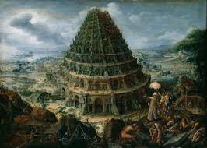
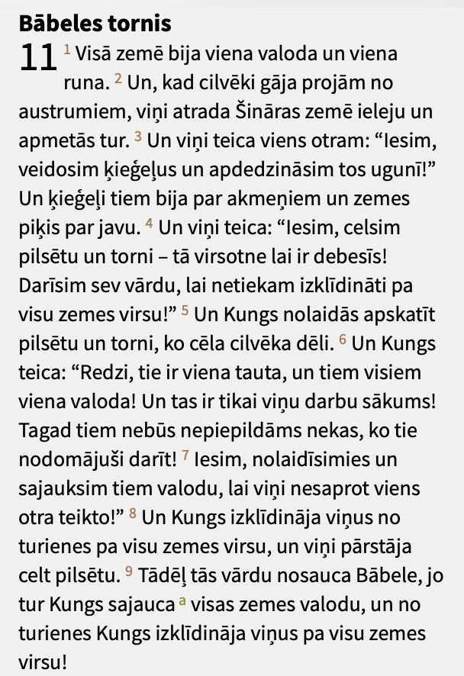
DIRECTION
DE L’INTERPRÉTATION
Savienības pamatā ir daudzvalodība
The official languages and the working languages
of the institutions of the Union shall be Bulgarian, Croatian, Czech, Danish, Dutch, English, Estonian, Finnish, French, German, Greek, Hungarian, Irish, Italian, Latvian, Lithuanian, Maltese, Polish, Portuguese, Romanian, Slovak, Slovenian, Spanish and Swedish.
Art. 1 of Regulation n°1 of 15 April 1958 determining the languages to be used by the European Economic Community, as amended.
Pasaule, kuras pamatā ir daudzvalodība: Bābeles torņa mīts, 1. Mozus 9:11

Slide 16
DIRECTION
DE L’INTERPRÉTATION
Daudzvalodība garantē pilsoņiem iespēju
vienlīdzīgi piekļūt justīcijai
Piekļuve Tiesai (arī atklātajām sēdēm) bez svešas valodas barjeras.
Fair trial, taisnīgs tiesas process – ieroču vienlīdzība (egalité des armes): pilsoņi var vērsties ar prasību Tiesā un būt pārstāvēti jebkurā ES oficiālajā valodā.

Slide 17
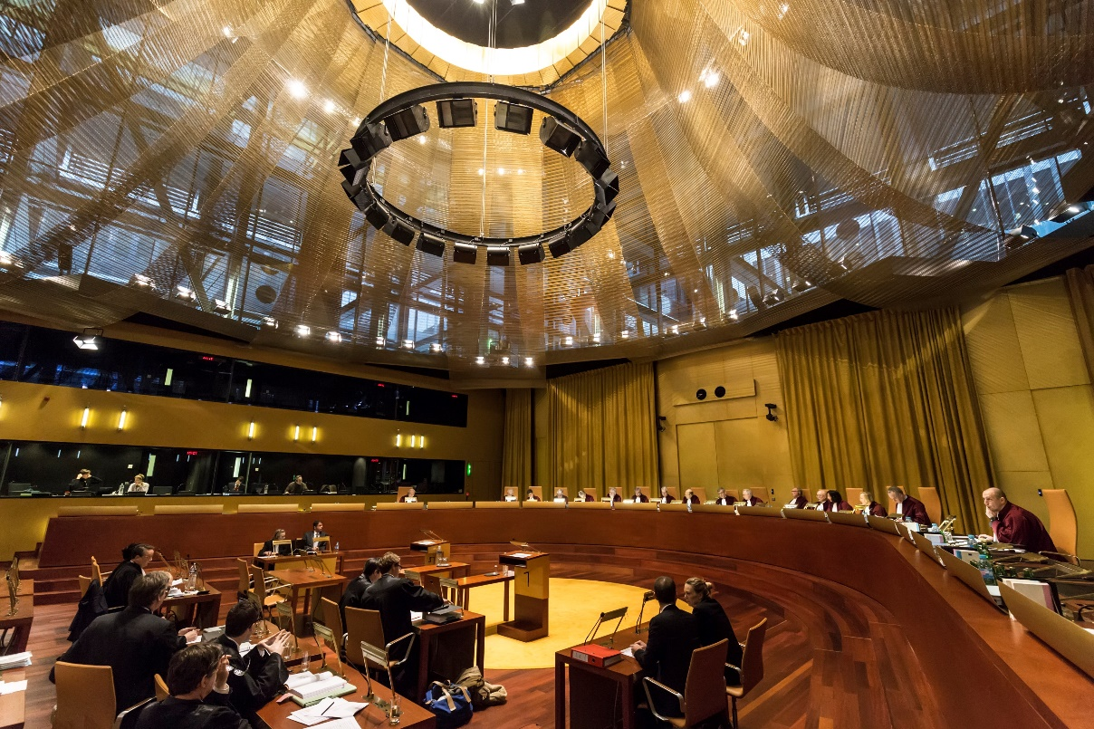
Ne jau visas valodas visās sēdēs…
Tiesvedības valoda
+
tienešu un ĢA valodas
+
DV, kas iestājušās lietā, valodas
+
Apmeklētāju valoda(s)
=
Tulki kabīnēs

Slide 18
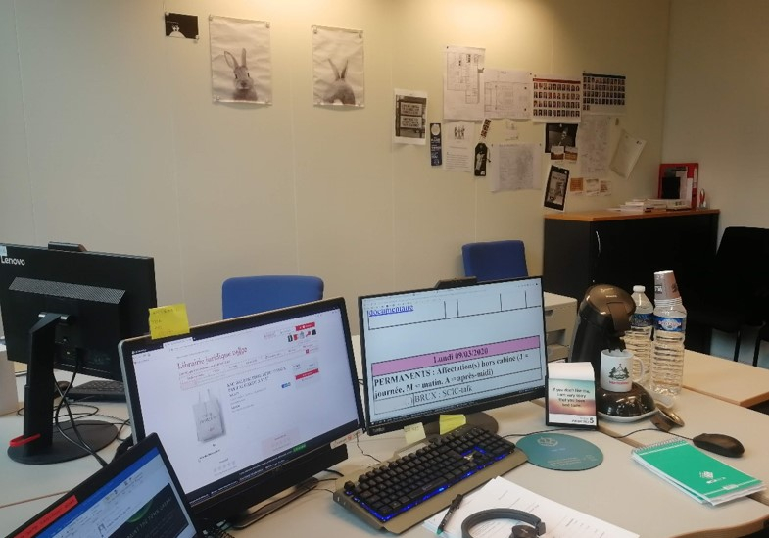
Sagatavošanās un dokumenti
izprast lietu, redzēt kopainu (big picture)
izprast lietas dalībnieku argumentus
izpētīt juridiskos terminus un j’ēdzienus
darbs kabīnē: tikai aisberga redzamā daļa

Slide 19
Darbs komandā
štata un līgumtulki strādā vienotā komandā
runātājus sadala iepriekš
saskaņo terminoloģiju
līgumtulkiem ir apmaksāta gatavošanās diena

Slide 20
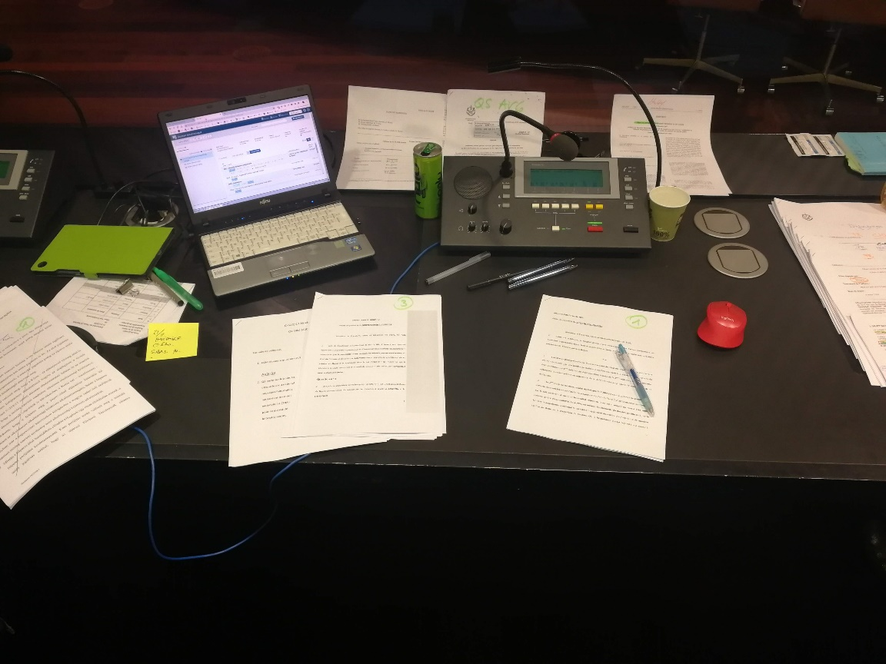
Kā noris mutiskā tulkošana Tiesā?
allaž simultāni, bieži ar tekstu
sēdes notiek spraigi, ne tā kā sarunu process
iespēja lietot un vingrināt vairākas valodas

Slide 21
DIRECTION
DE L’INTERPRÉTATION
3. Tehniskie risinājumi & grūtības

Slide 22
DIRECTION
DE L’INTERPRÉTATION
Verba volant
Ir iespējami dažādi tehniski risinājumi, ja runa tiek atsūtīta savlaicīgi.
Tiesā pieejams iekšējais mašīntulkojums, kas tiek veikts noslēgtā sistēmā, vajadzības gadījumā var prasīt īpašu konfidencialitāti (teksts nenoplūst internetā, kā googletranslate, deeptranslate vai citu publiski pieejamu mašīntulkotāju gadījumā).
Nepieciešama smaga pēcredakcija.
Tulkotā produkta kvalitāte ir atkarīga no oriģināla struktūras un izklāsta veida.
Arī oriģināla lasīšanas ātrums ir nozīmīgs faktors, kas ietekmē sinhronā tulkojuma kvalitāti.

Slide 23
DIRECTION
DE L’INTERPRÉTATION
Lost in translation…
Vislielākās grūtības sagādā lietas dalībnieku nezināšana par valodas mutvārdu formas specifisku, lasīšanas ātruma radītajām problēmām, bieži: nevēlēšanās saprast vai nerēķināšanās ar mutisko tulku vajadzībām. Bieži vien tiek kopēti rakstiskie apsvērumi, kas mutvārdu formā nereti nav uztverami. Vēlams taisīt īsas pauzes starp argumentiem (tā dara, piem., Vācija)
Risinājums: izglītot.
Esam snieguši rediģētas runu versijas (labojumi ne vienmēr tiek pieņemti, bet, jācer, tiek gūta mācība).
Pretarguments: juridisko argumentu vienkāršošana? Pārveide neizbēgami notiks mutiskās tulkošanas posmā. Juridiskos argumentus to sarežģītībā Tiesa tik un tā vērtēs pēc rakstiskajiem apsvērumiem (scripta manent). Mutvārdu process bieži vien ir tikai precizējošs posms, diskusija.

Slide 24
DIRECTION
DE L’INTERPRÉTATION
Daži piemēri
x uzskata ka Tiesas secinājumi par jēdzienu “mākslīgi radīti apstākļi” lietā Avio Lucos ir attiecināmi uz šo lietu tādā mērā, ka atbalsta pretendenti nevar mākslīgi radīt apstākļus, lai formāli ievērotu atbalsta saņemšanas nosacījumus, bet vienlaikus tos ļaunprātīgi apejot.
  nevar=nedrīkst
  ir attiecināmi = attiecas
  vienlaikus tos ļaunprātīgi apejot = … lai tos ļaunprātīgi apietu
  tādā mērā, ka pretendenti nevar: neskaidrs sint. sakars
x holds the view that (=in our view) the Court’s conclusions on the concept of ‘artificially created circumstances’ in Avio Lucos (DO) APPLY to the present case, insofar as aid applicants may not artificially create conditions to formally comply with the requirements for obtaining the aid, AND at the same time abusively circumvent them

Slide 25
DIRECTION
DE L’INTERPRÉTATION
Daži piemēri
… nevērtējot atbalsta pretendenta saistīto personu ekonomisko un saimniecisko struktūru, objektīvi nav iespējams pārliecināties, vai konkrētais atbalsts ir saskanīgs ar tā piešķiršanas mērķiem, tai skaitā, mērķi publisko finansējumu piešķirt mērķētai atbalsta saņēmēju grupai.
ir saskanīgs ar = atbilst
mērķis = finansējumam ir jānonāk pie tā adresāta (=mērķētā atbalsta saņēmēju grupa)

Slide 26
Secinājumi

Slide 27
DIRECTION
DE L’INTERPRÉTATION
Verba volant
Valodas mutiskā formas ievērošana un rēķināšanās ar specifiskiem ierobežojumiem uzlabo sinhronā tulkojuma kvalitāti un līdz ar to arī priekšstatu par oriģināla kvalitāti.
Universālas receptes nav, ir iespējami varianti.
Mašīntulkojums paātrina darbu, bet vēl nespēj veikt to, ko panāk cilvēks: neuzsver svarīgāko. Mašīntulkojumam viss teksts ir teksts, tas nelabo satura kļūdas (god vs. dog).
Less is more. Labāk skaidrāk un vienkāršāk.
Tulkotā produkta kvalitāti ļoti ietekmē oriģināla struktūra un lasīšanas ātrums. Ideāli būtu vispār runas nelasīt, bet pārstāstīt, pievēršoties galvenajam.

Slide 28
DIRECTION
DE L’INTERPRÉTATION
Paldies par uzticību. Jautājumi?

